Slide 1
Astmi Börn og unglingar
Helga Elídóttir
Barnalæknir
Sérfræðingur í ofnæmis- og lungnasjúkdómum barna

Slide 2
18 mánaða stelpa
Hósti í 6 vikur
Sefur illa
Hóstar v áreynslu
Prófað Ventolin púst en hóstar samt áfram
Hjálpar Ventolin eitthvað ?
Trigerrar?
Áhættuþættir?
Vöxtur og þroski?
Sýkingar?
Hvað eigum við að gera ?

Slide 3
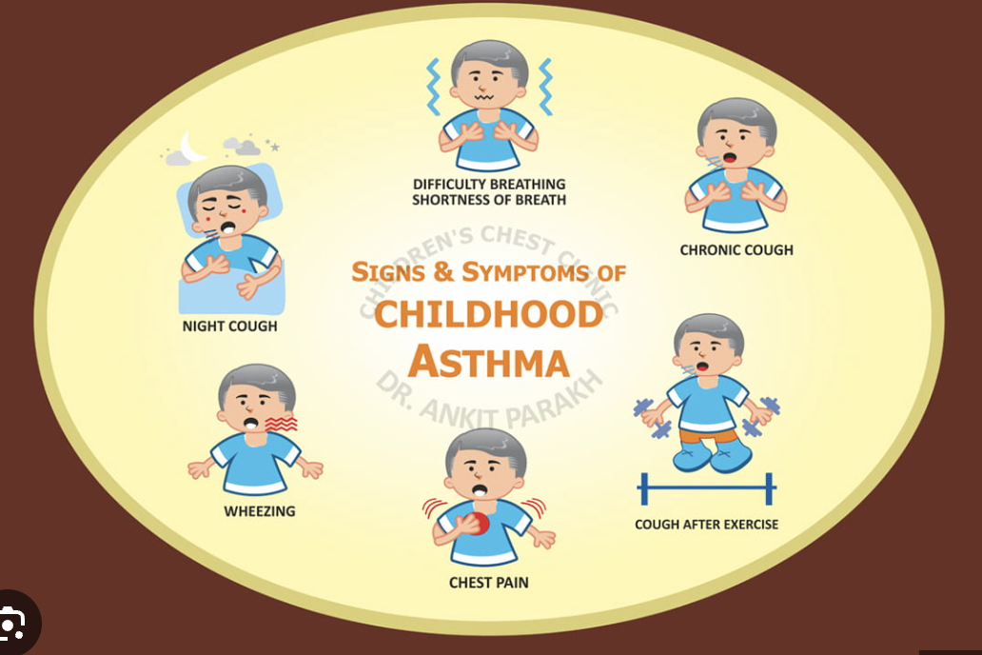
Hvað er mikilvægt í sögunni?
Hvenær
Mynstur
Triggerar
Nætur
Hvæs
Áreynsla/kuldi
Þreyta
Nætursvefn

Slide 4
Greining astma er klínísk greining
Sjúkrasagan er lang mikilvægust
Skoða fyrri komur
Fylgja eftir og endurmeta
Astmi er síbreytilegur

Slide 5
5 ára strákur
Astmi
Ofnæmi fyrir köttum og eggjum
Exem
Tekur Flixotide 125 1x2 og Ventolin 1x2, eykur skammta við veikindi
Virkar ekki vel. Alltaf slæmur. Margar versnanir.

Slide 6
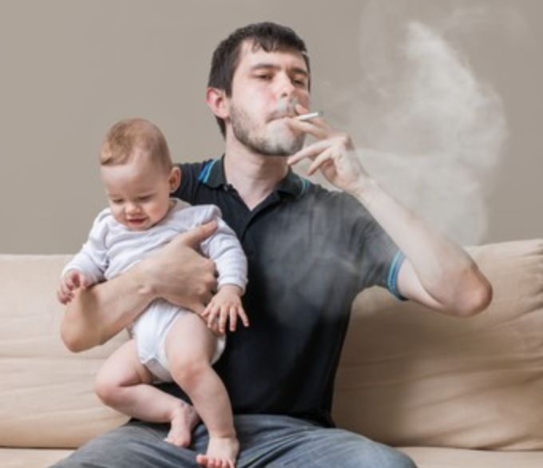
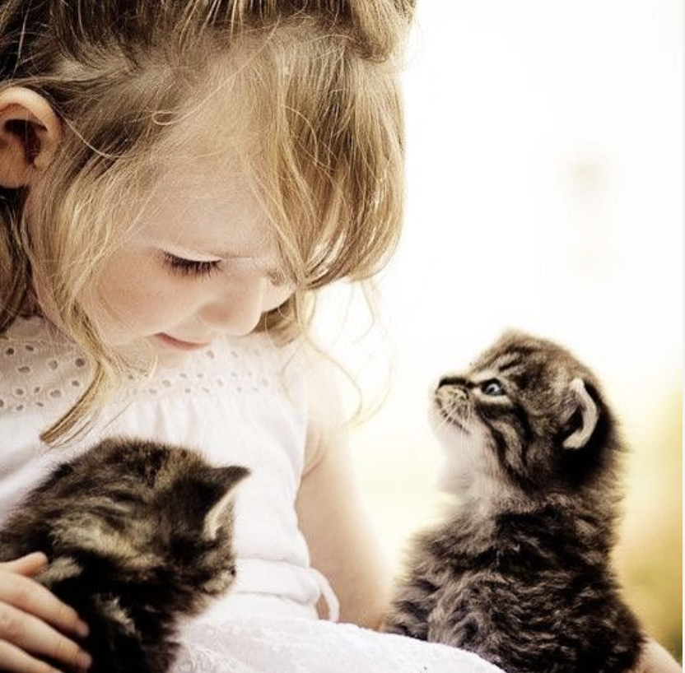
Hvernig gengur ?
Triggerar
Sýna hvernig púst er tekið (rifja upp!)
Önnur einkenni
Nefeinkenni
Bráðakomur
Steragjafir
Innlagnir
Sýkingar

Slide 7
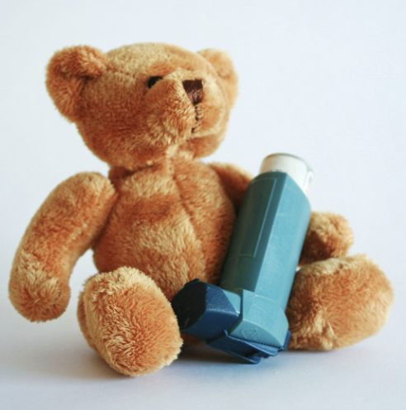
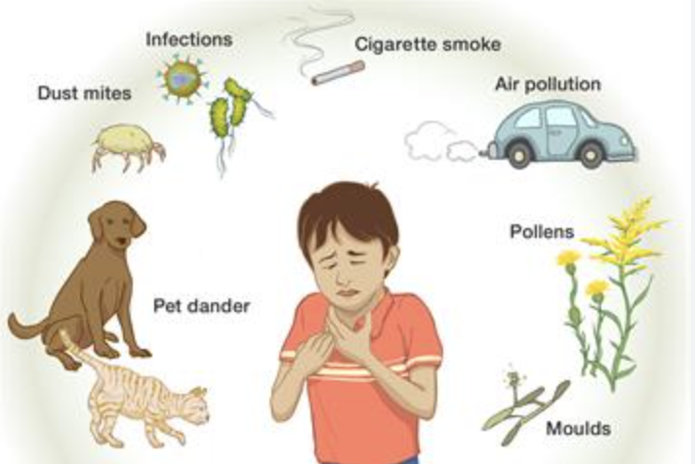
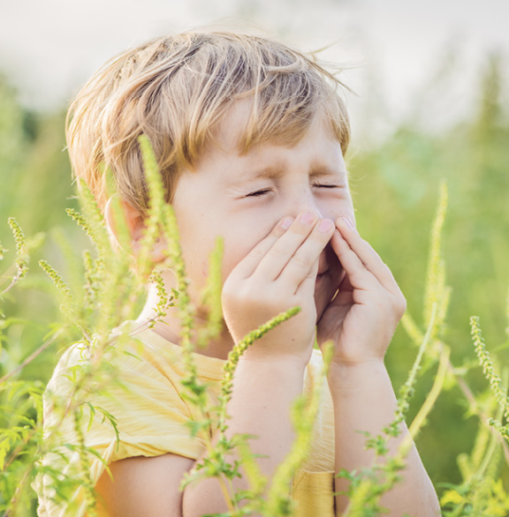
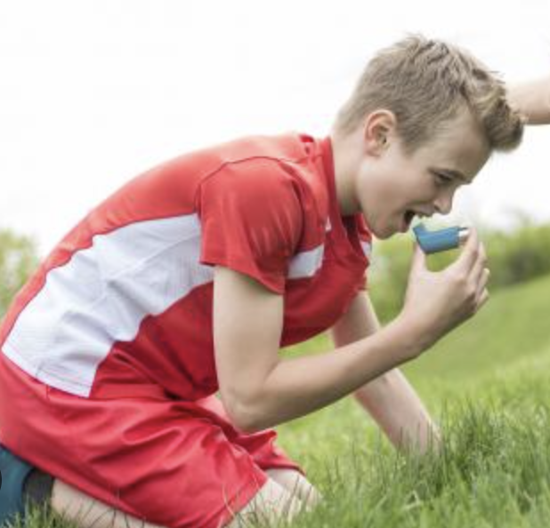
Hvernig astmi?
Barnaastmi
Ofnæmisastmi
Áreynsluastmi?
Blandaður astmi

Slide 8
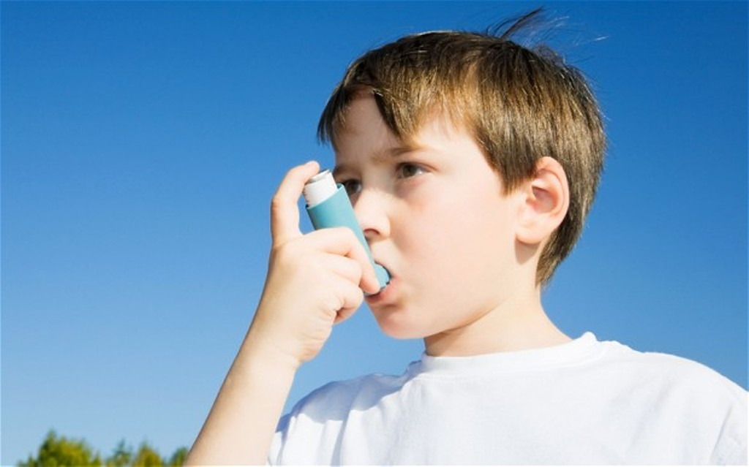
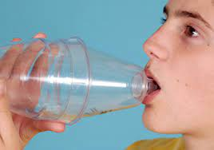
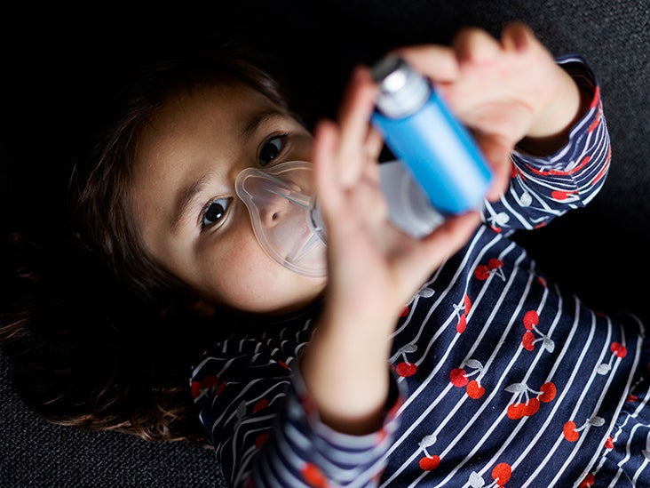

Slide 9
Pústin
0-4 ára spacer með maska
4-7/8 ára spacer án maska
ALDREI spray án spacer
Discus/duftform einungis ef öruggt að það gangi
Bakka aftur í spacer ef þarf td v versnun

Slide 10
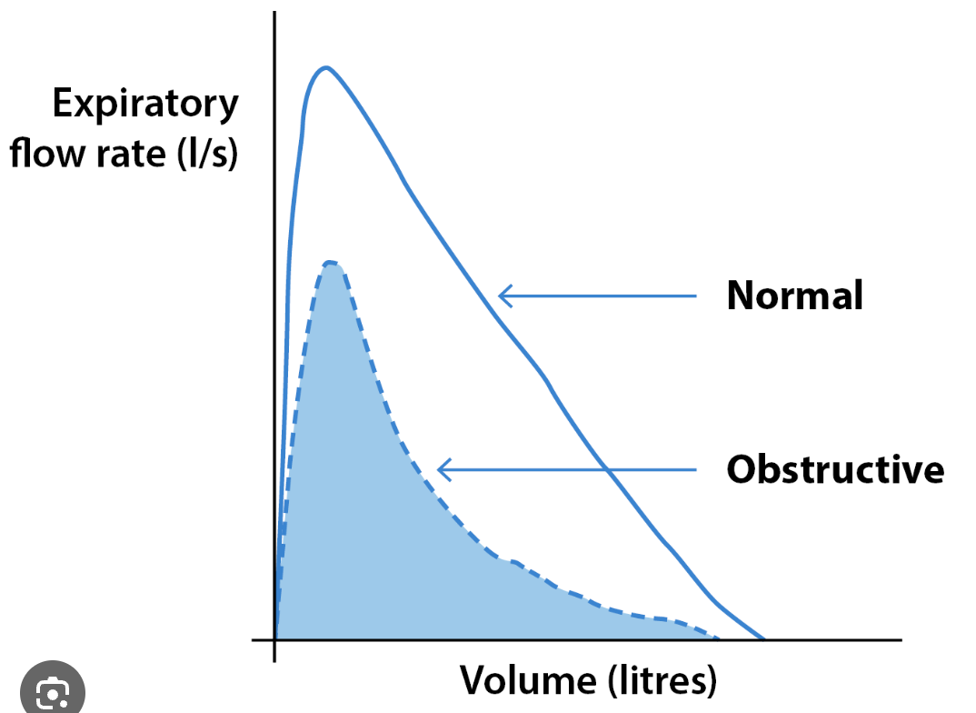
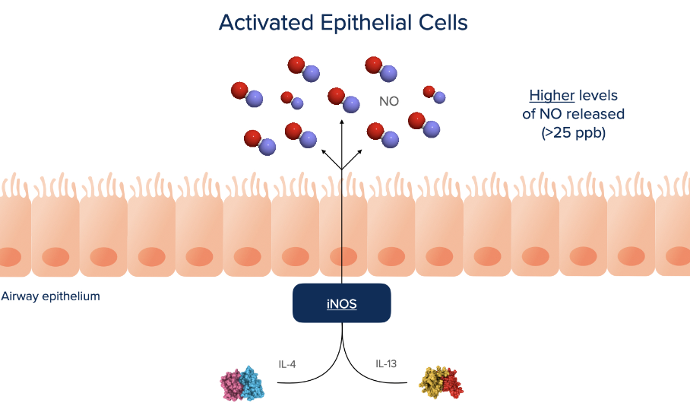
Þurfum við Spirometry /PEF / FeNO ?

Slide 11
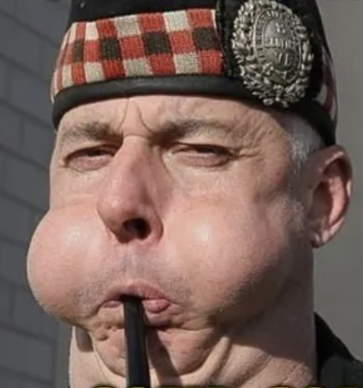
Spíran
Hvetjarinn
Blásarinn
Gott skap
Þolinmæði
Peppari
Ákveðin(n)
Tæknitröll
Æfingin skapar….
Í stuði
Ekki í of miklu stuði
Ekki of ung(ur)
(Ekki unglingur)
Gleymt pústunum
….Meistarann

Slide 12
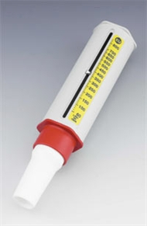
Reversibility
12% bæting á FEV1/ 200ml
15% bæting á PEF
Variability
>10-13% PEF variability

Slide 13
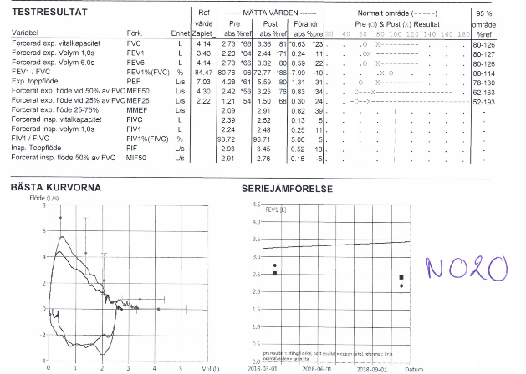

Slide 14
Rannsóknir
Spirometria
FeNO
Rtg
Ofnæmispróf
Áreynslupróf

Slide 15
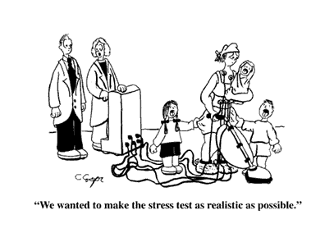
Rannsóknir
FeNO
Oscillometry
Áreynsluspirometria
10-12% breyting
Berkjuáreytipróf
15-20% breyting
Myndgreining
Ofnæmispróf

